Slide 1
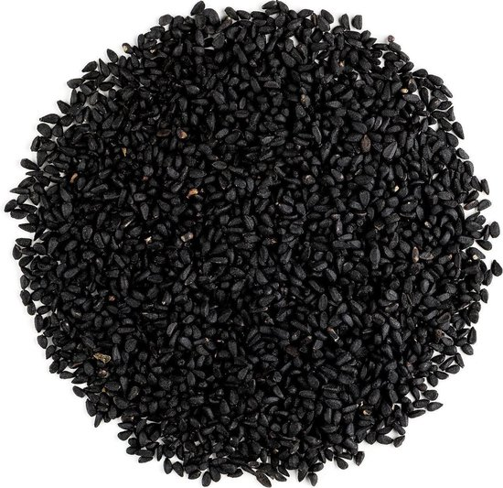
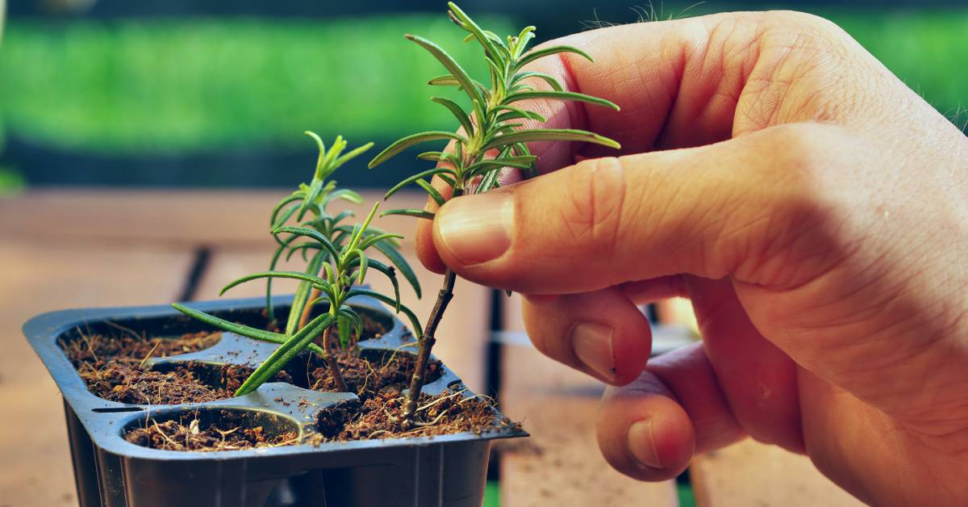
Vermeerderen
Periode 3 Glasteelt en Boomteelt

Slide 2
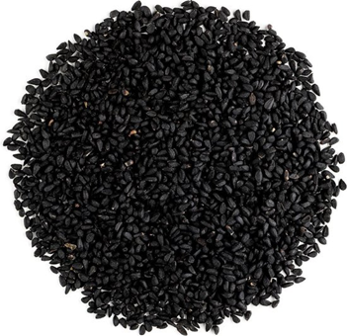
Planning lessen
Les 1: Generatieve vermeerdering: Algemeen, Eisen die we aan zaad stellen & Kiemingsfactoren
Les 2: Generatieve vermeerdering: Bewerkingen bij zaden plaats en methodes van zaaien , Varens
Les 3: Vegetatieve vermeerdering : Algemeen, Methoden , Bollen, Knollen Rhizomen Scheuren
Les 4: Vegetatieve vermeerdering: Afleggen, Marcoteren en Stekken
Les 5 Vegetatieve vermeerdering: Enten en In Vitro vermeerdering

Slide 3
Methode

Slide 4
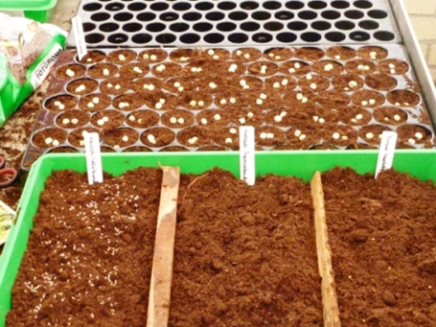
Les 1: Generatieve vermeerdering:
Algemeen
Eisen die we aan zaad stellen
Kiemingsfactoren

Slide 5
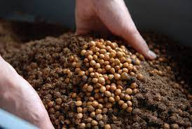
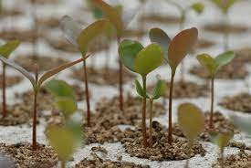
Les 1: Generatieve vermeerdering:
Algemeen
Vermeerderen uit zaden
De meeste groenten maar ook op de boomkwekerij
https://www.youtube.com/watch?v=xadFIgjfcOY
(in ander venster openen)

Slide 6
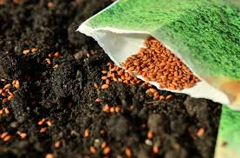
Les 1: Generatieve vermeerdering:
Algemeen
De generatieve vermeerdering kent een aantal voor- en nadelen.
Voordelen:
- Minder ziekten (vooral virusziekten).
- Goed bewaren
- Makkelijk te transporteren.
- Veel nakomelingen per plant

Slide 7
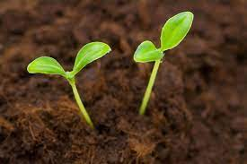
Les 1: Generatieve vermeerdering:
Algemeen
Nadelen:
- Gevoelig kiemplantje
- Raseigenschappen kunnen verloren gaan
- Lange tijd tot volwassen plant
- Verbastering
- Lange duur tot leverbaar

Slide 8
Les 1: Generatieve vermeerdering:
Eisen die we aan zaad stellen
Eisen die we aan zaad als uitgangsmateriaal stellen zijn:
- rasechtheid
- raszuiverheid of soortechtheid
- voldoende kiemkracht
- een goede eerste telling
- het zaad moet vrij zijn van ziekteverwekkers
- het zaad moet zuiver zijn
- de kiemrust moet verbroken zijn

Slide 9
Les 1: Generatieve vermeerdering:
Kiemingsfactoren
Om zaden goed te laten kiemen zijn de volgende factoren van belang.
- Een goede vochtvoorziening.
- Een goede lucht (= zuurstof) voorziening.
- De temperatuur moet tussen een bepaald minimum en een bepaald maximum in liggen.
- Soms is ook het licht van belang.
- Kiemrust moet doorbroken zijn.

Slide 10
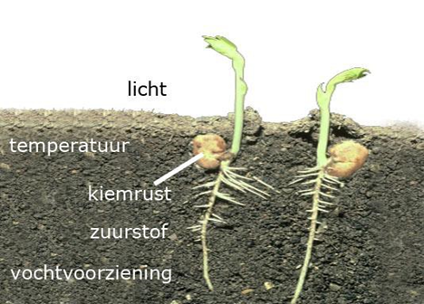
Les 1: Generatieve vermeerdering:
Kiemingsfactoren
Om zaden goed te laten kiemen zijn de volgende factoren van belang.

Slide 11
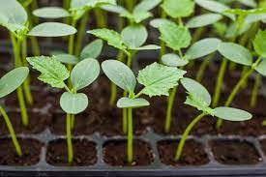
Les 1: Generatieve vermeerdering:
Maak nu lesbrief 1

